Slide 1


Slide 2
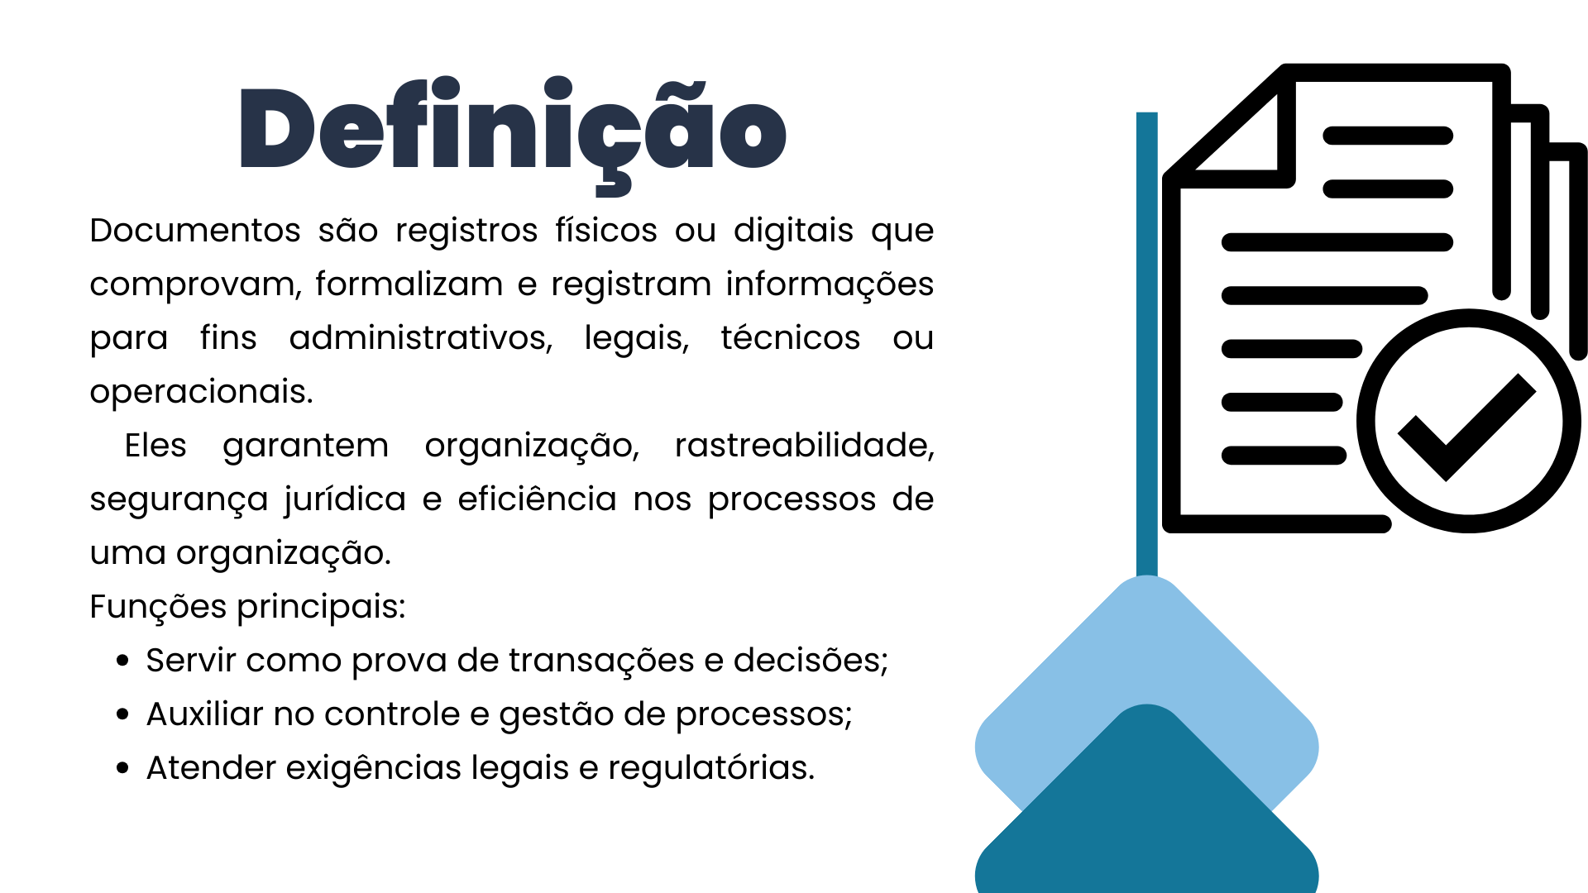

Slide 3
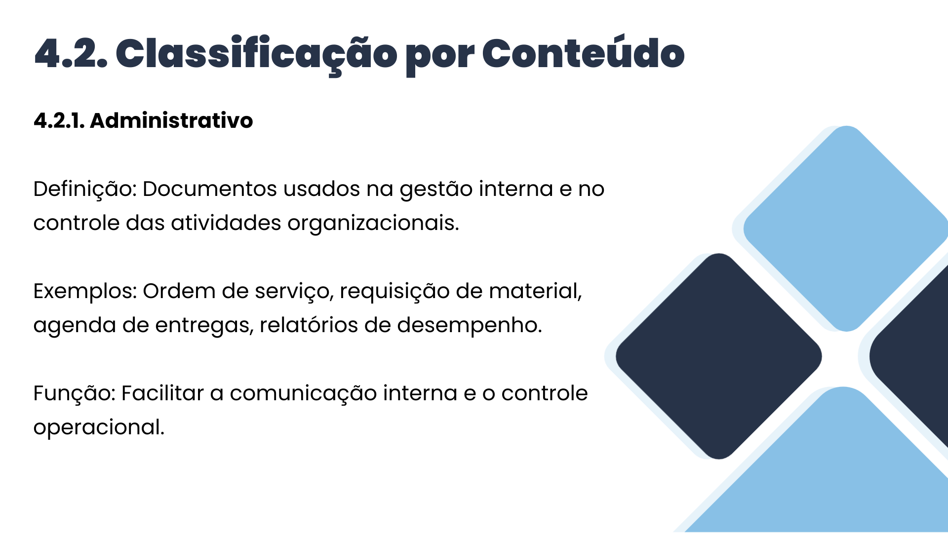

Slide 4
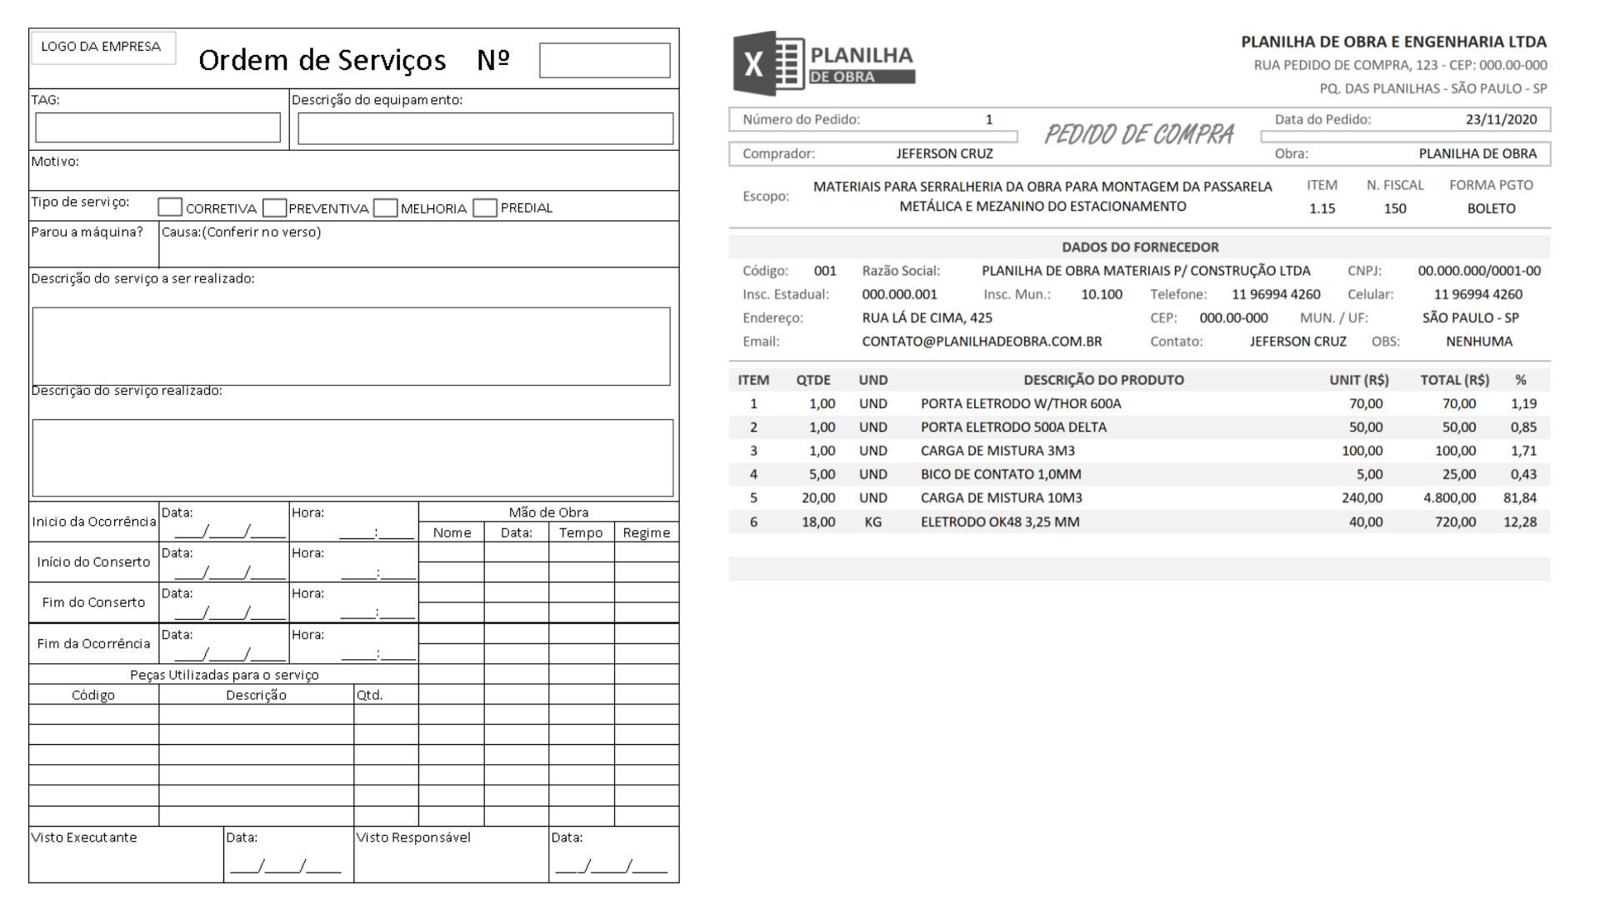

Slide 5
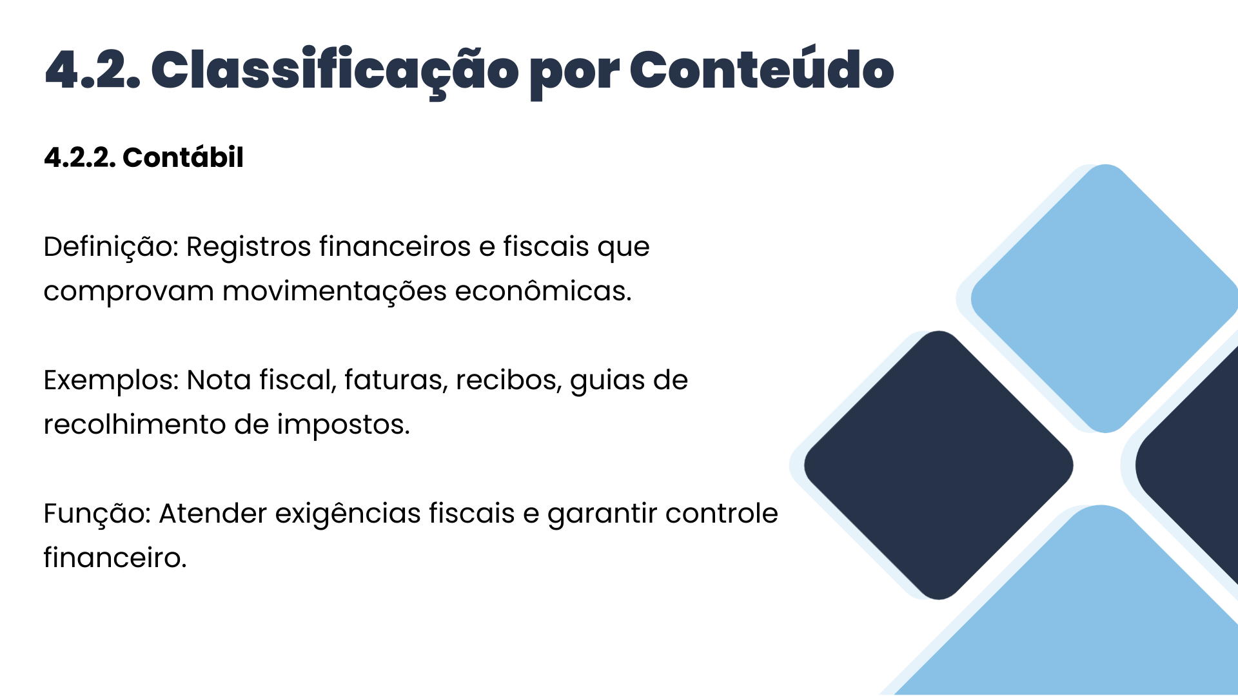

Slide 6
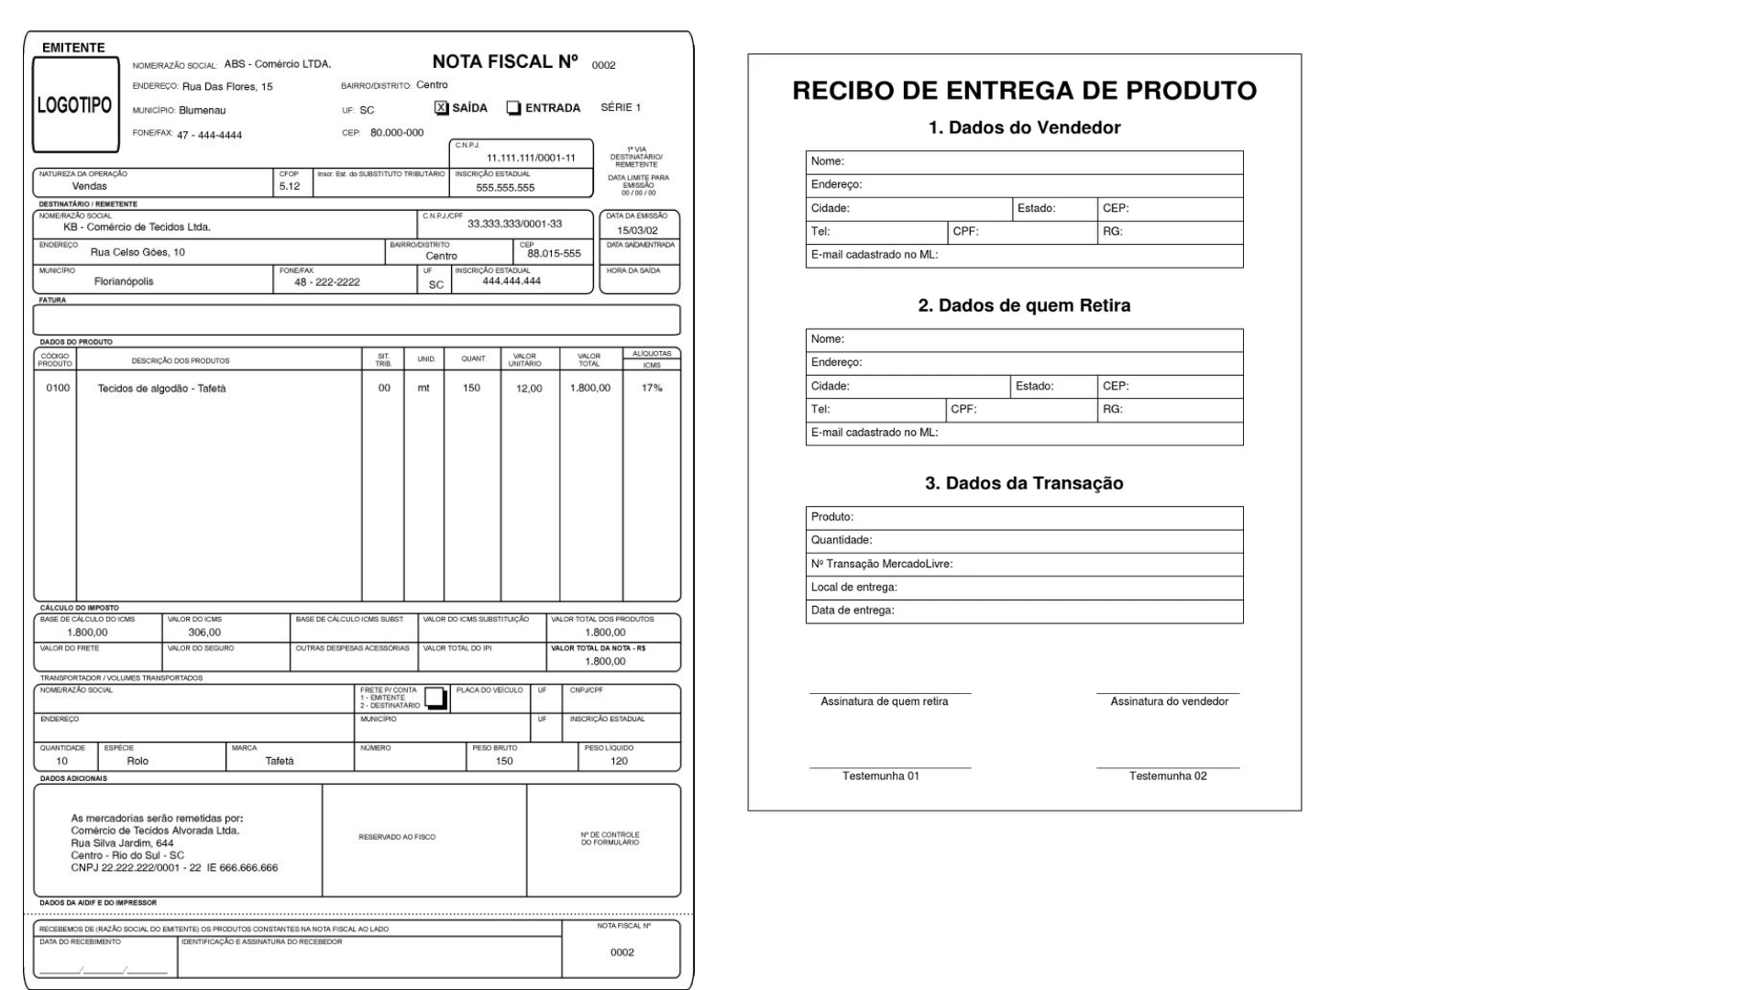

Slide 7
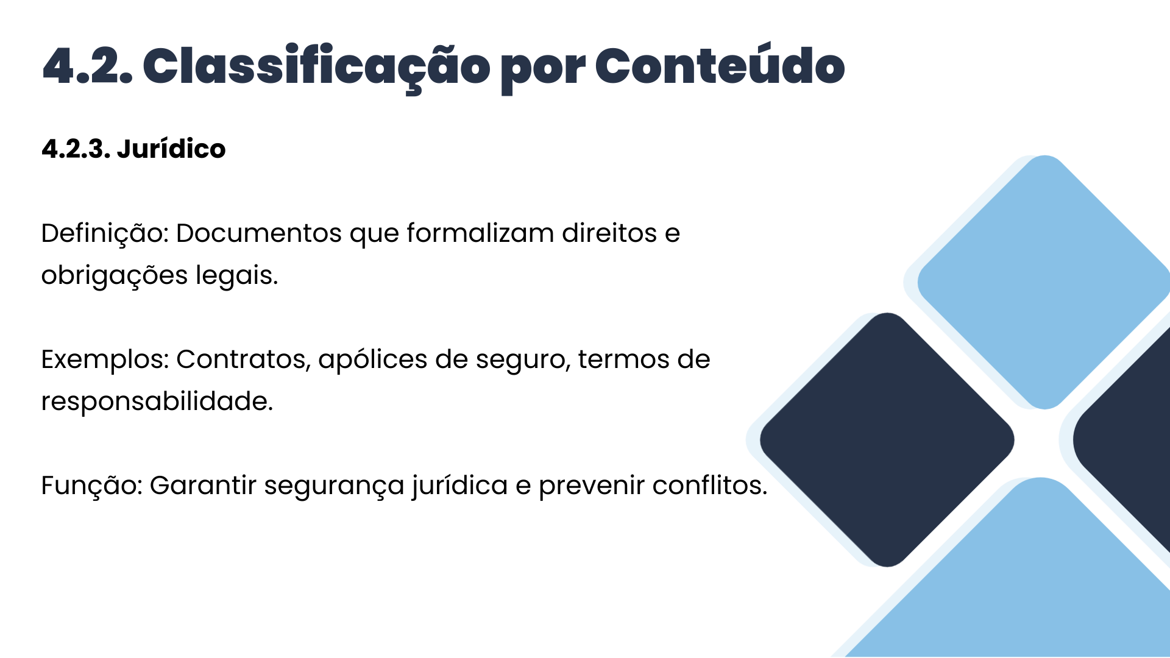

Slide 8
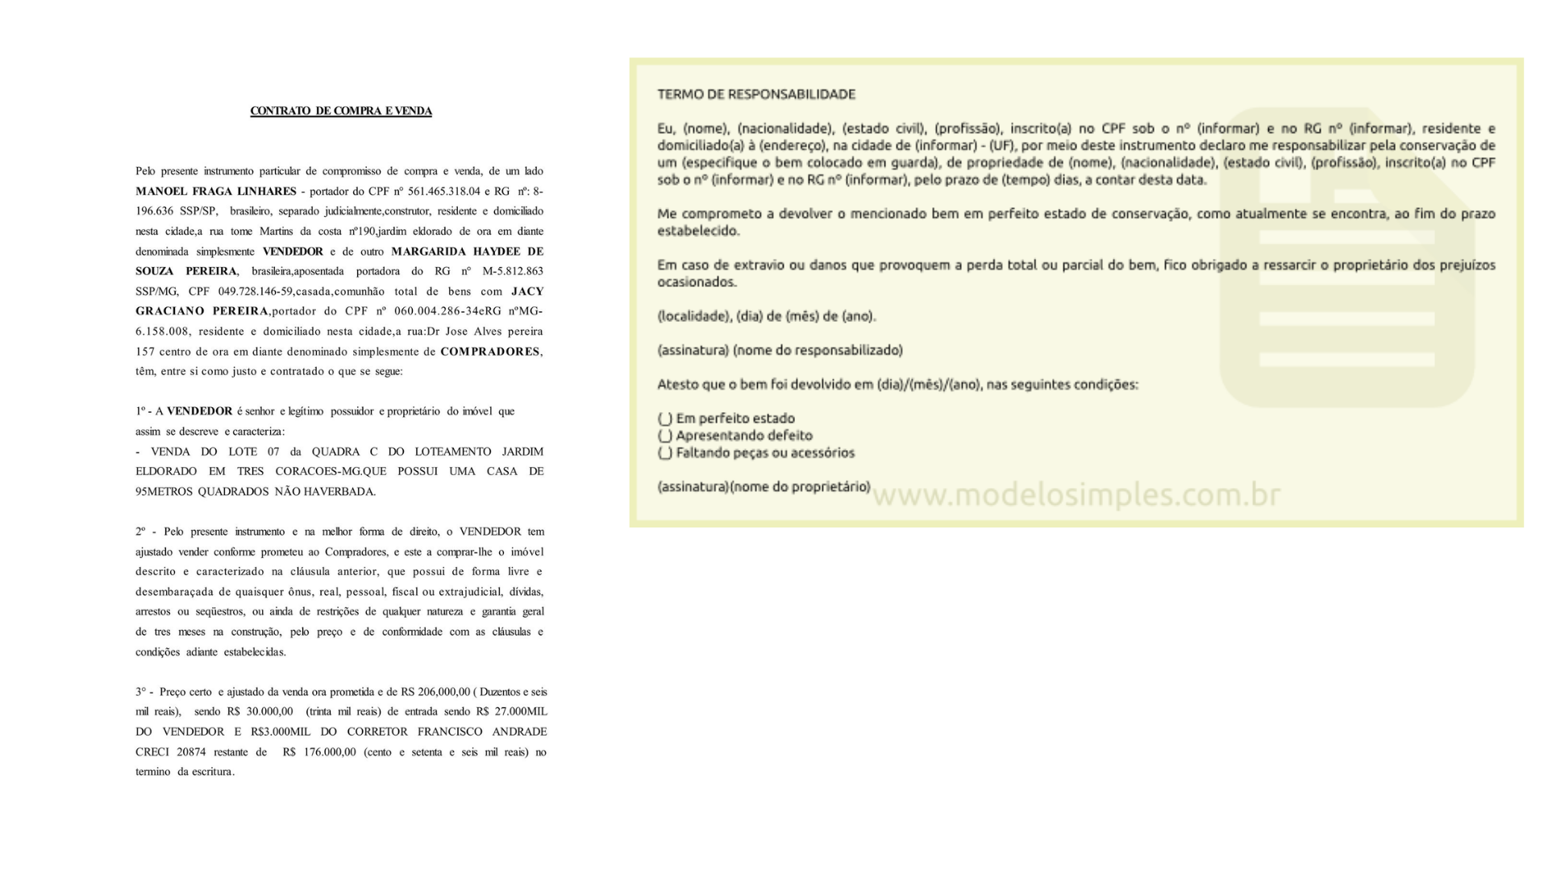

Slide 9
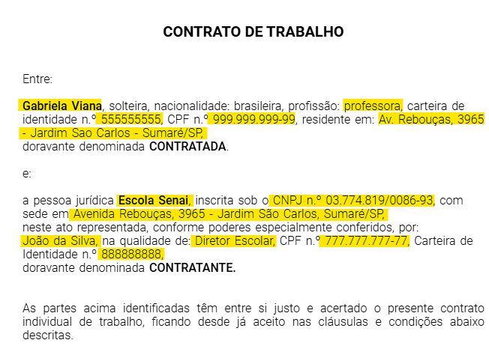

Slide 10
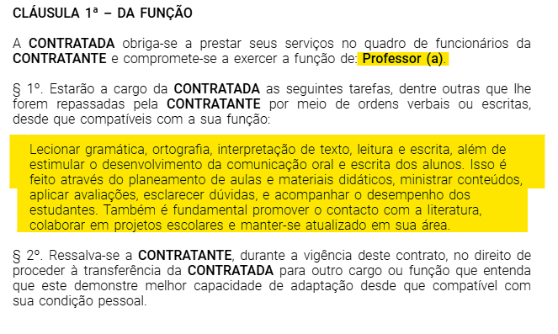

Slide 11
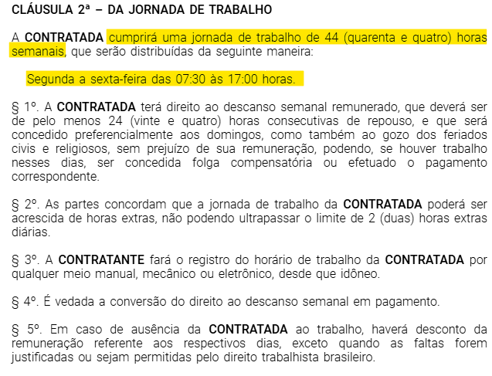

Slide 12
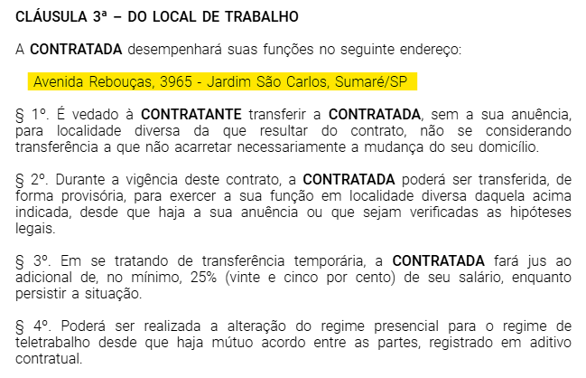

Slide 13
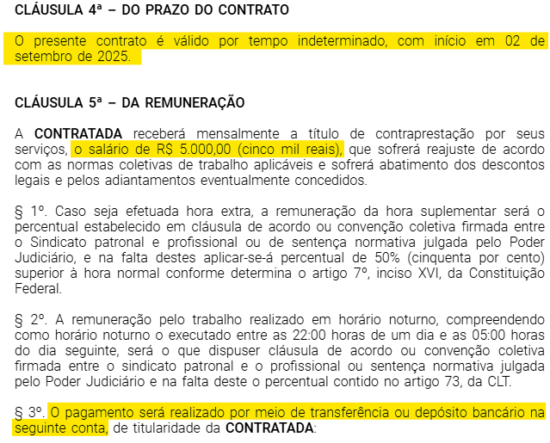

Slide 14
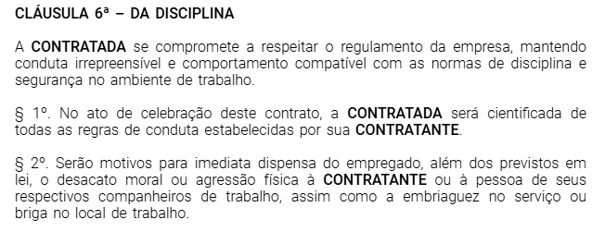
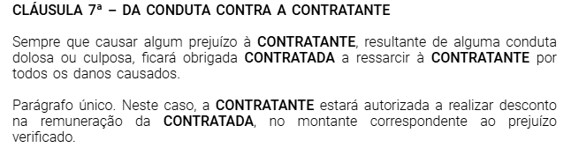

Slide 15
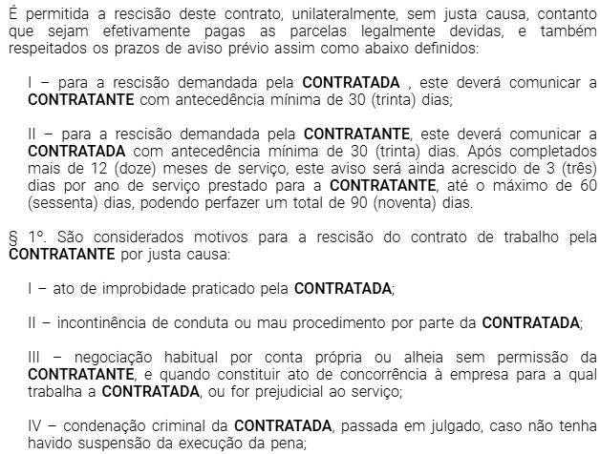

Slide 16
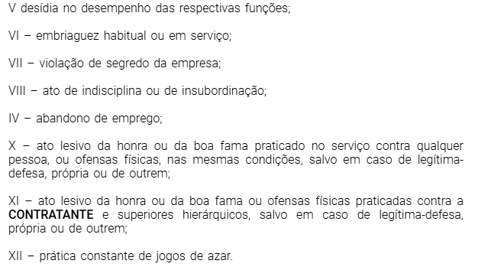

Slide 17
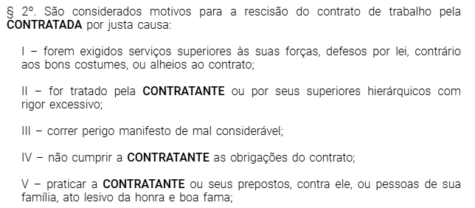

Slide 18
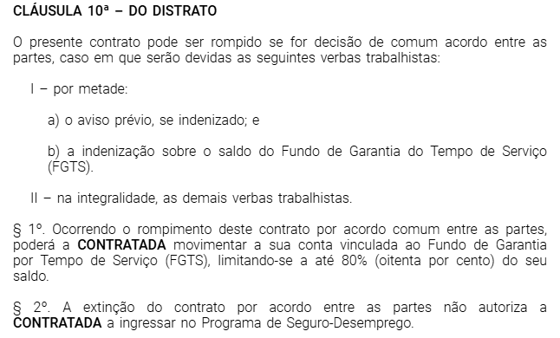

Slide 19
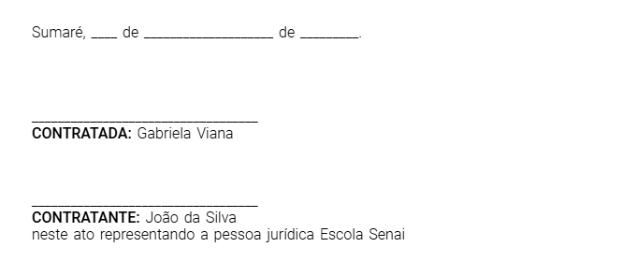

Slide 20
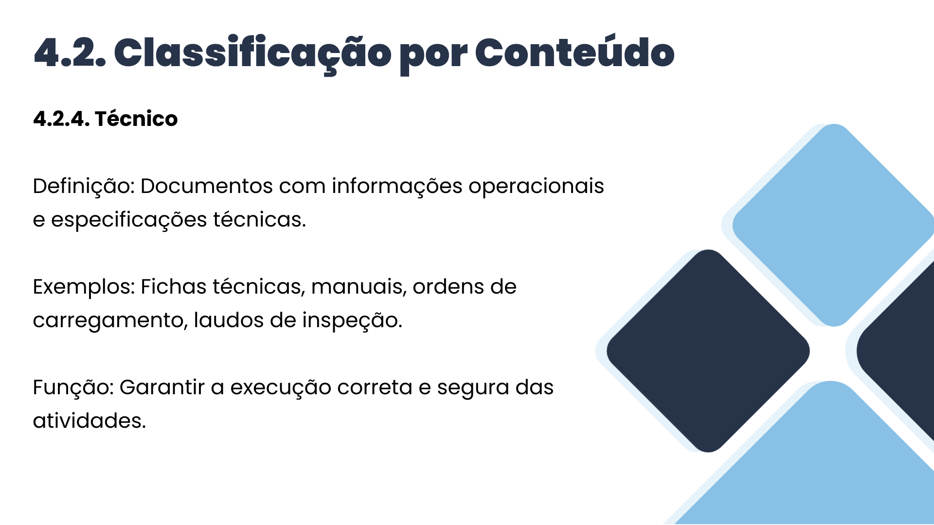

Slide 21


Slide 22
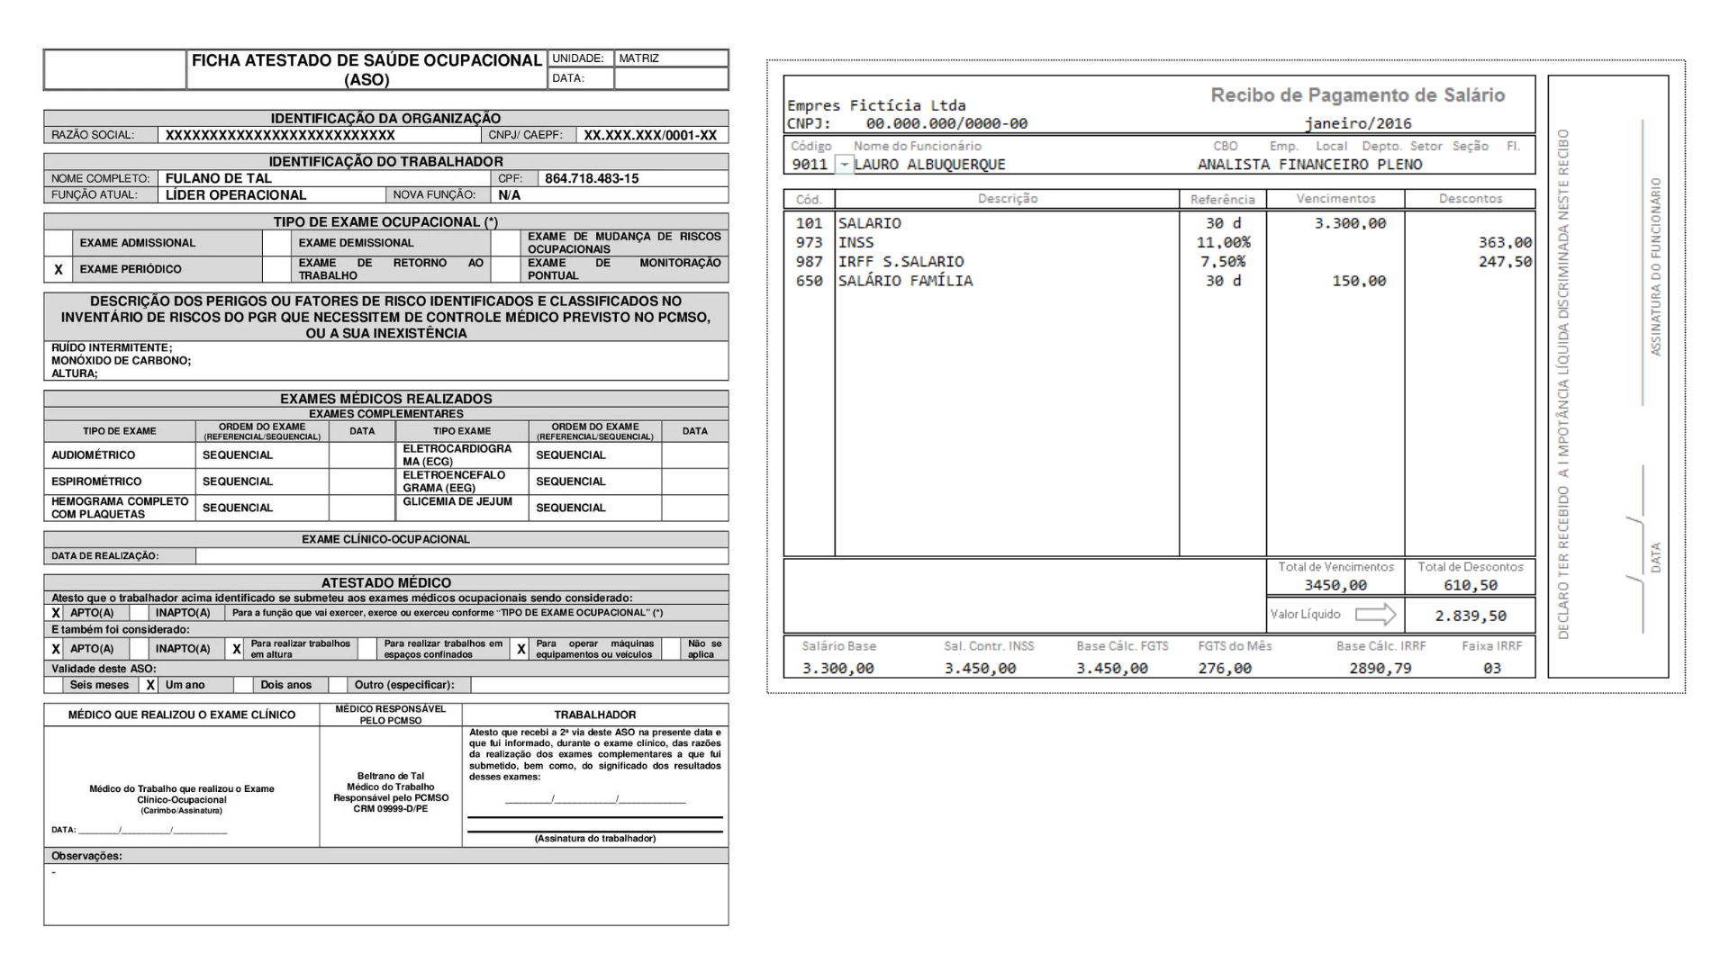

Slide 23
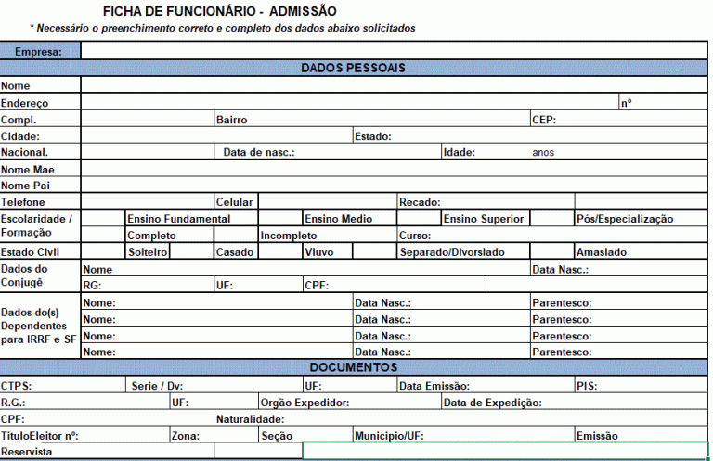

Slide 24
ATIVIDADE
Estudo de Caso
A empresa _____________________abriu uma vaga para Assistente Administrativo.
Após o processo seletivo, o (a) candidato (a) ___________________foi aprovado. Antes da contratação efetiva, o RH precisa organizar a documentação obrigatória:
Elaborar o contrato de trabalho com as condições de contratação;
Elaborar o ASO (Atestado de Saúde Ocupacional), documento que comprova a aptidão do colaborador para a função;
Ficha de Registro de Empregado (Administrativo/Pessoal).

